Slide 2
Erstellung einer standardisierten Material-Kostengliederung für Projekte einer Bausoftware mittels Natural Language Processing
Florian Weidner, ORCA Software GmbH

Slide 3


Slide 4
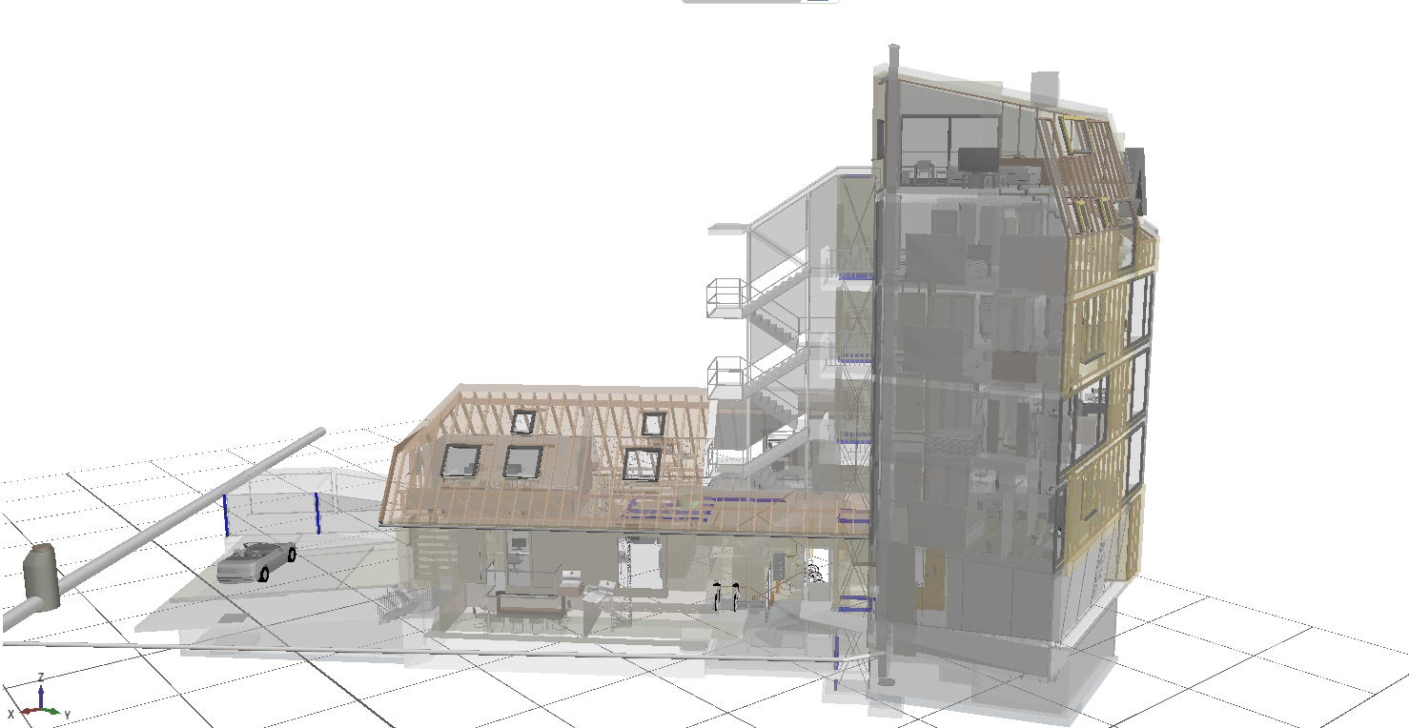
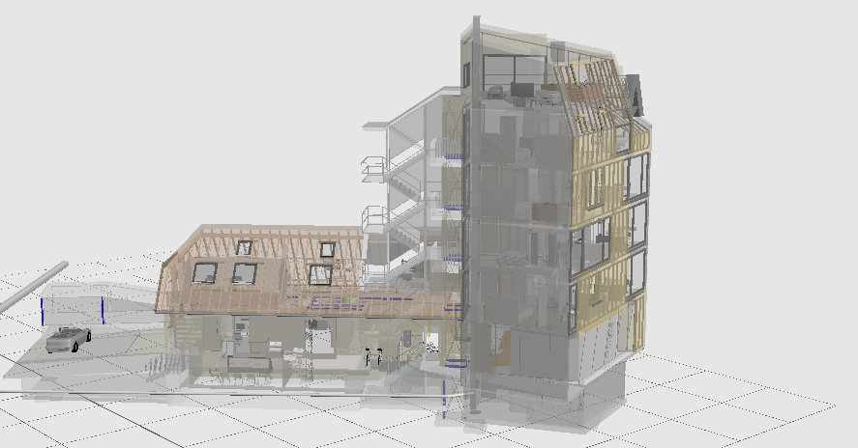

Slide 5
Agenda
Ausgangssituation und Motivation
Ziel, Anforderungen und Problemstellungen
Materialstrukturierung
Maßnahmen zur Qualitätssicherung
Fazit

Slide 6

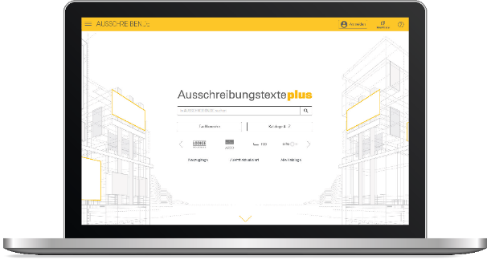
Ausgangssituation - ORCA Software GmbH
ORCA AVA
AUSSCHREIBEN.DE
Ausschreibung Vergabe Abrechnung (AVA)
Kostenmanagement
Unterstützt BIM Prozesse
Ausschreibungsportal für Produkthersteller
Über 1 Millionen Ausschreibungstexte

Slide 7


Ausgangssiuation - IFC
Öffentlicher internationaler Standard (ISO 16739-1:2018)
Dateien im STEP-Format
Version 2.3 und 4.0 sind offiziell
für das Bauen, Betreiben oder Nutzen eines Gebäudes
Implementierung durch xbim-toolkit
Notes:
IFC = Industry Foundation Classes
Genutzt für den Informationsaustausch
Kodiert folgende Daten:
Identität, Semantik, Attribute und Relationen von Objekten
Abstrakte Konzepte wie Performance oder Kosten
Prozesse wie z.B. Installationen und Operationen
Personen wie z.B. Eigentümer oder Lieferanten

Slide 8
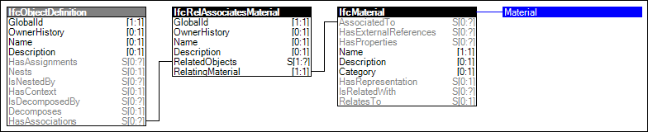
Ausgangssituation - IFC Materialangabe
Notes:
Zusätzlich IfcProfileSet und IfcConstituentSet

Slide 9
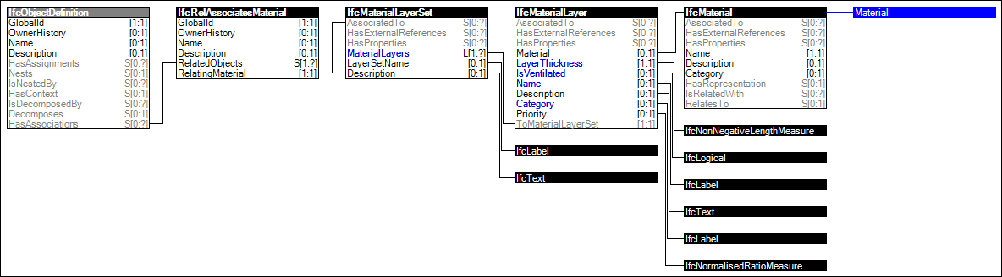
Ausgangssituation - IFC Materialangabe
Notes:
Zusätzlich IfcProfileSet und IfcConstituentSet

Slide 10
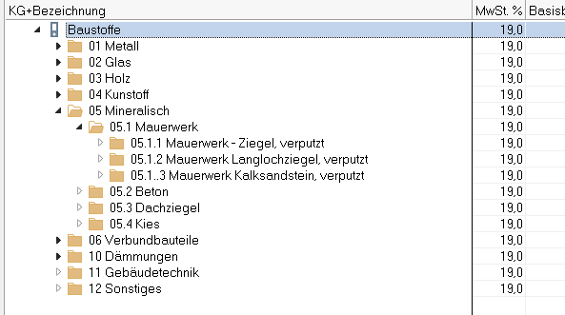
Ausgangssituation - Kostengliederung
Notes:
um Gesamtkosten einer Baumaßnahme in unterteilten Kostengruppen auswerten zu können
Hierarchische Abbildung der Kosten
Über alle Projektphasen

Slide 11
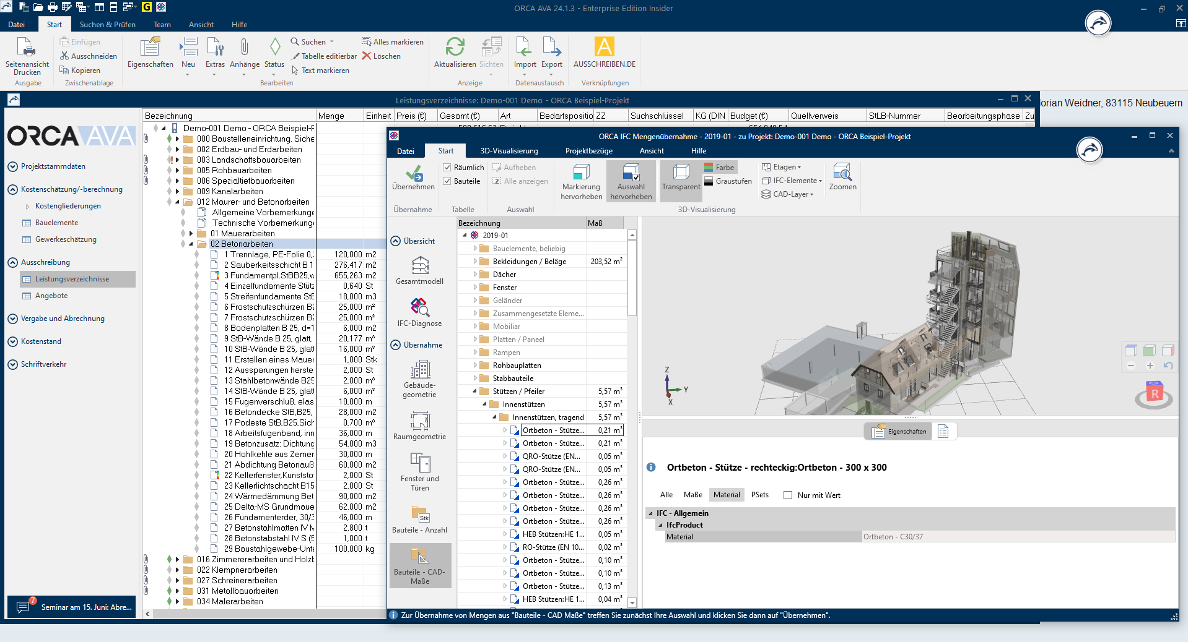

Slide 12
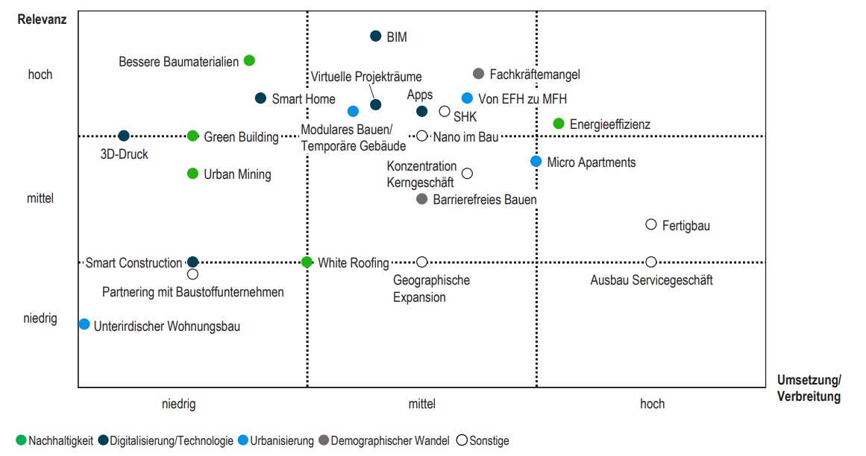
Motivation - BIM
Quelle: https://www.rolandberger.com/publications/publication_pdf/roland_berger_hvb_studie_bauwirtschaft_20160415_1_.pdf
Notes:
BIM = Building Information Modeling

Slide 13
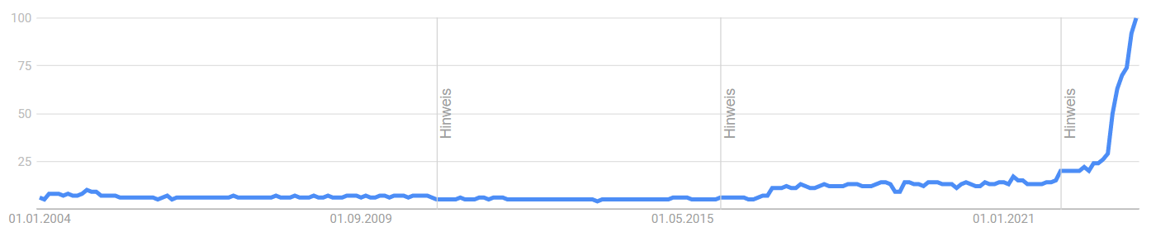
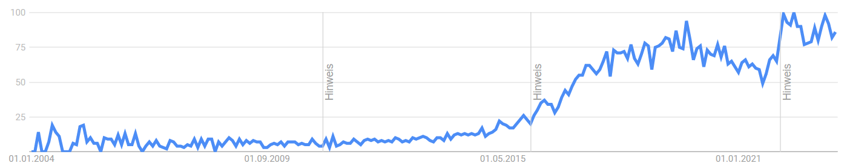
Motivation - Google Trends
Künstliche Intelligenz
Machine Learning
Quelle: trends.google.com/trends

Slide 14
Ziel
Bis zum 15.06.2023
Algorithmen nach den Kriterien der Messbarkeit auswählen
Für die Implementierung der Materialstrukturisierung
Inklusive einem Draftprojekt für die Visualisierung
Maßnahmen der Qualitätssicherung durchführen
Notes:
Ausformuliert: Bis zum 15.06.2023 werden für die Implementierung passende Algorithmen nach den Kriterien der Messbarkeit (siehe Unterabschnitt 3.2.1) ausgewählt. Dazu wird ein „Draftprojekt“ mit allen vollständigen funktionalen Anforderungen für die ORCA AVA implementiert. Zusätzlich sollen die Maßnahmen zur Qualitätssicherung (Kapitel 7) durchgeführt werden

Slide 15
Problemstellungen
Wie lässt sich am besten eine Liste vom Materialbezeichnungen in eine hierarchische Material-Kostengliederung strukturieren?
Welcher NLP Algorithmus eignet sich am besten für das Klassifizieren und Strukturieren von Material-Daten?

Slide 16


Anforderungen
IFC Import einer Material-Kostengliederung
Übernahme einer Menge aus dem IFC-Manager
Ermitteln der Material-Kostengliederungs-Zuweisung
Bewertung der erstellten Material-Kostengliederung mit Verbesserungsvorschlag
AVA Nutzer
Notes:
Fachliche Anforderungen im Anwendungsfalldiagramm

Slide 17
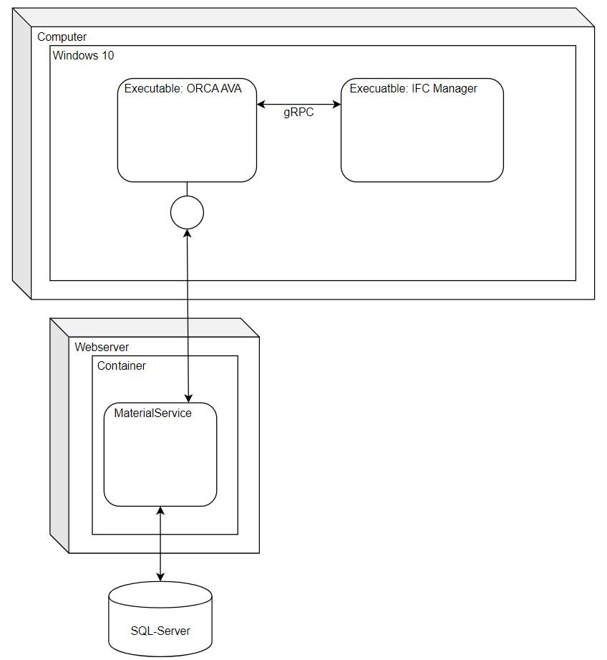
Implementierung als Webservice

Slide 18

Materialstrukturierung - Ablauf
Material Extrahierung
Preprocessing
Klassifizierung
Feine Strukturierung

Slide 19
Materialstrukturierung - Ablauf
Material Extrahierung
Preprocessing
Klassifizierung
Feine Strukturierung
Beton, grau
Holz, Birke
Mauerwerk, Ziegel
Stahl 80-80-80
Granitplatte 30 x 30
Mauerwerk, Porenbeton

Slide 20
Materialstrukturierung - Ablauf
Material Extrahierung
Preprocessing
Klassifizierung
Feine Strukturierung
Beton, grau
Holz, Birke
Mauerwerk, Ziegel
Stahl 80-80-80
Granitplatte 30 x 30
Mauerwerk, Porenbeton
-> Beton
-> Holz Birke
-> Mauerwerk Ziegel
-> Stahl
-> Granitplatte
-> Mauerwerk Porenbeton

Slide 21
Materialstrukturierung - Ablauf
Material Extrahieren
Preprocessing
Klassifizierung
Feine Strukturierung
Beton, grau
Holz, Birke
Mauerwerk, Ziegel
Stahl 80-80-80
Granitplatte 30 x 30
Mauerwerk, Porenbeton
-> Beton -> Mineralisch
-> Holz Birke -> Holz
-> Mauerwerk Ziegel -> Mineralisch
-> Stahl -> Metall
-> Granitplatte -> Mineralisch
-> Mauerwerk Porenbeton -> Mineralisch

Slide 22
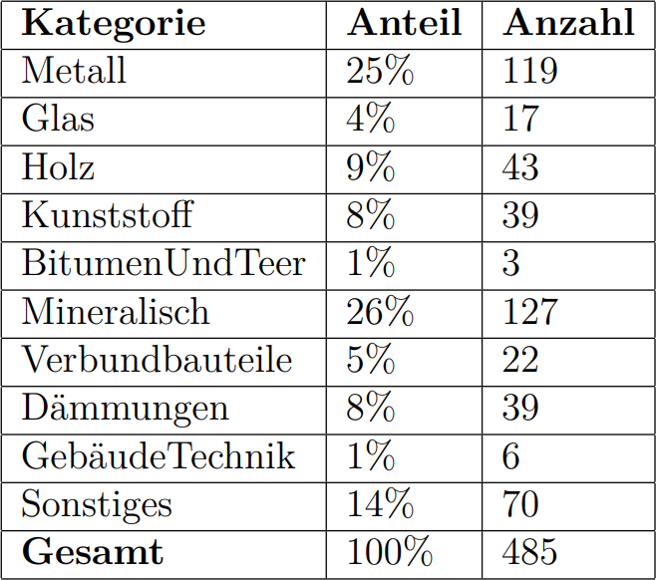
Materialstrukturierung - Herausforderungen
Shorttext-Classification
Fachbegriffe
Anzahl an Trainingsdaten

Slide 23
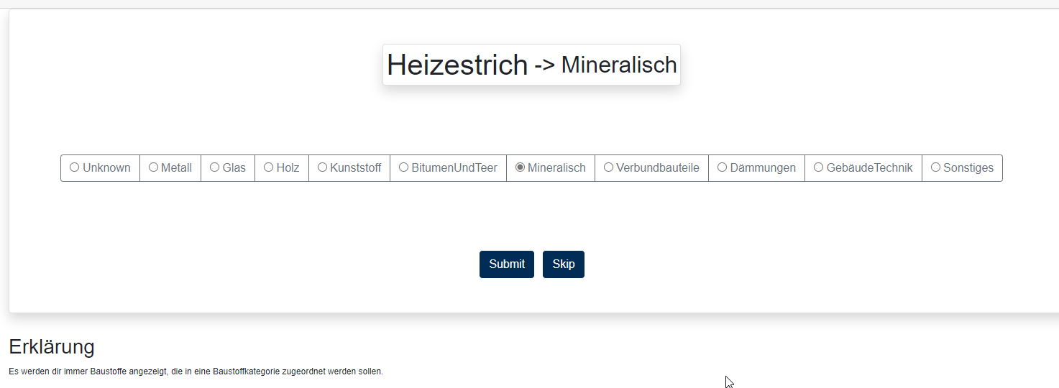
Materialstrukturierung - Datengrundlage
Auslesen von ORCA internen IFC-Dateien
Klassifizieren mit einem Tool für ORCA Mitarbeiter

Slide 24
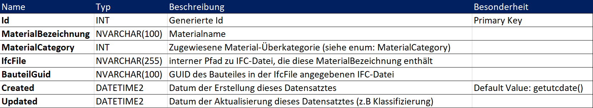
Materialstrukturierung - Datengrundlage

Slide 25

Textklassifizierung
ML.NET: Nutzen von Machine Learning in .NET
Vergleich verschiedener Modelle
Testsplit 80%/20%
Kriterien der Messbarkeit
Genauigkeit
Interpretierbarkeit/Robustheit
Ausführungsgeschwindigkeit und Trainingsdauer

Slide 26
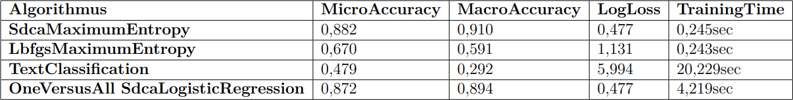
Gegenüberstellung - Textklassifikation
SDCA = Stochastic dual coordinated ascent
LBFGS = Limited memory Broyden-Fletscher-Glodfarb-Hanno method
TextClassification = Finetunig eines NAS-BERT Transformers
Notes:
Entropy: Maß für den Grad der Unsicherheit, beziehungsweise der Informationsdichte einer Information bezeichnen
Maximum Entropy: Die maximale Entropie entsteht bei einem möglichst einheitlich und gleich-verteilten Modell, das alle bekannten Daten modelliert, allerdings nichts zusätzlich, über noch unbekannte Daten, annimmt.
OneVersusAll: binärer Klassifizierer für jede Klasse -> höchste Wertung gewinnt

Slide 27
Materialstrukturierung - Ablauf
Material Extrahierung
Preprocessing
Klassifizierung
Feine Strukturierung
Beton, grau
Holz, Birke
Mauerwerk, Ziegel
Stahl 80-80-80
Granitplatte 30 x 30
Mauerwerk, Porenbeton
-> Beton -> Mineralisch
-> Holz Birke -> Holz
-> Mauerwerk Ziegel -> Mineralisch
-> Stahl -> Metall
-> Granitplatte -> Mineralisch
-> Mauerwerk Porenbeton -> Mineralisch
Beton -> -1
Mauerwerk Ziegel -> 0
Granitplatte -> -1
Mauerwerk Porenbeton -> 0

Slide 28

ChatGPT Modell von OpenAI
„Strukturiere folgende Liste von Baustoffen nach ihrer fachlichen Bedeutung in eine Baumstruktur mit Aufzählungsstrichen. Teile die einzelnen Begriffe nicht auf: “

Slide 29

DBSCAN mit FastText
FastText Modell
DBSCAN
Liste von Materialien einer Überkategorie
Geclusterte Materialien

Slide 30
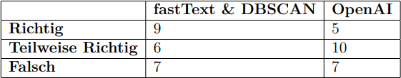
Gegenüberstellung - Feinstrukturierung
Genauigkeit:
Interpretierbarkeit:
OpenAI: teilweise willkürliches Verhalten
fastText&DBSCAN: nachvollziehbares Clustering
Notes:
Niedrige Interpretierbarkeit durch
Veränderung der Materialbezeichnungen
Nicht deterministische ausgabe
Variation im Format der Antwort

Slide 31
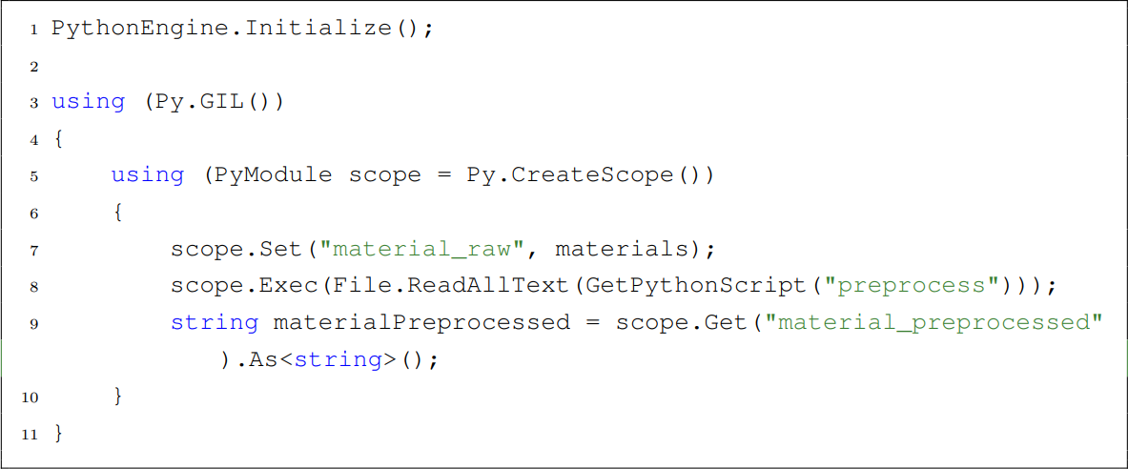

Python Interop
Pythonnet Bibliothek für die Integration von .NET und Python

Slide 32
Demo

Slide 33
Maßnahmen zur Qualitätssicherung
Unittests
Controllerlogik mit Mocking der Repositories
Repositorylogik durch InMemoryDatabaseProvider
Pythonlogik
Abnahme der Strukturierung mit Projektmanagement
Notes:
Controllerlogik mit Mocking der Repositories
Repositorylogik durch InMemoryDatabaseProvider
Pythonlogik über Rückgabewerte des Interop-Interfaces

Slide 34
Fazit
Ziel wurde erreicht
Produktiv einsetzbares Ergebnis erreicht
Trainingsdaten erweitern
Optimierung des fastText Modells möglich

Slide 36
Vielen Dank für Ihre Aufmerksamkeit!
© ORCA Software GmbH • Telefon +49 8035 9637-0 • info@orca-software.com • orca-software.com • ausschreiben.de

Slide 37
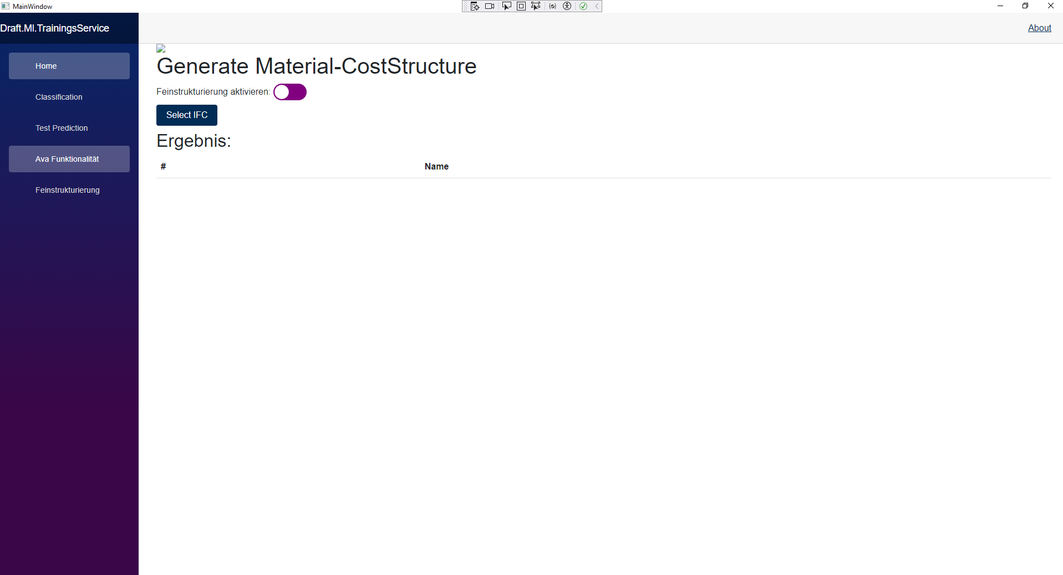

Slide 38
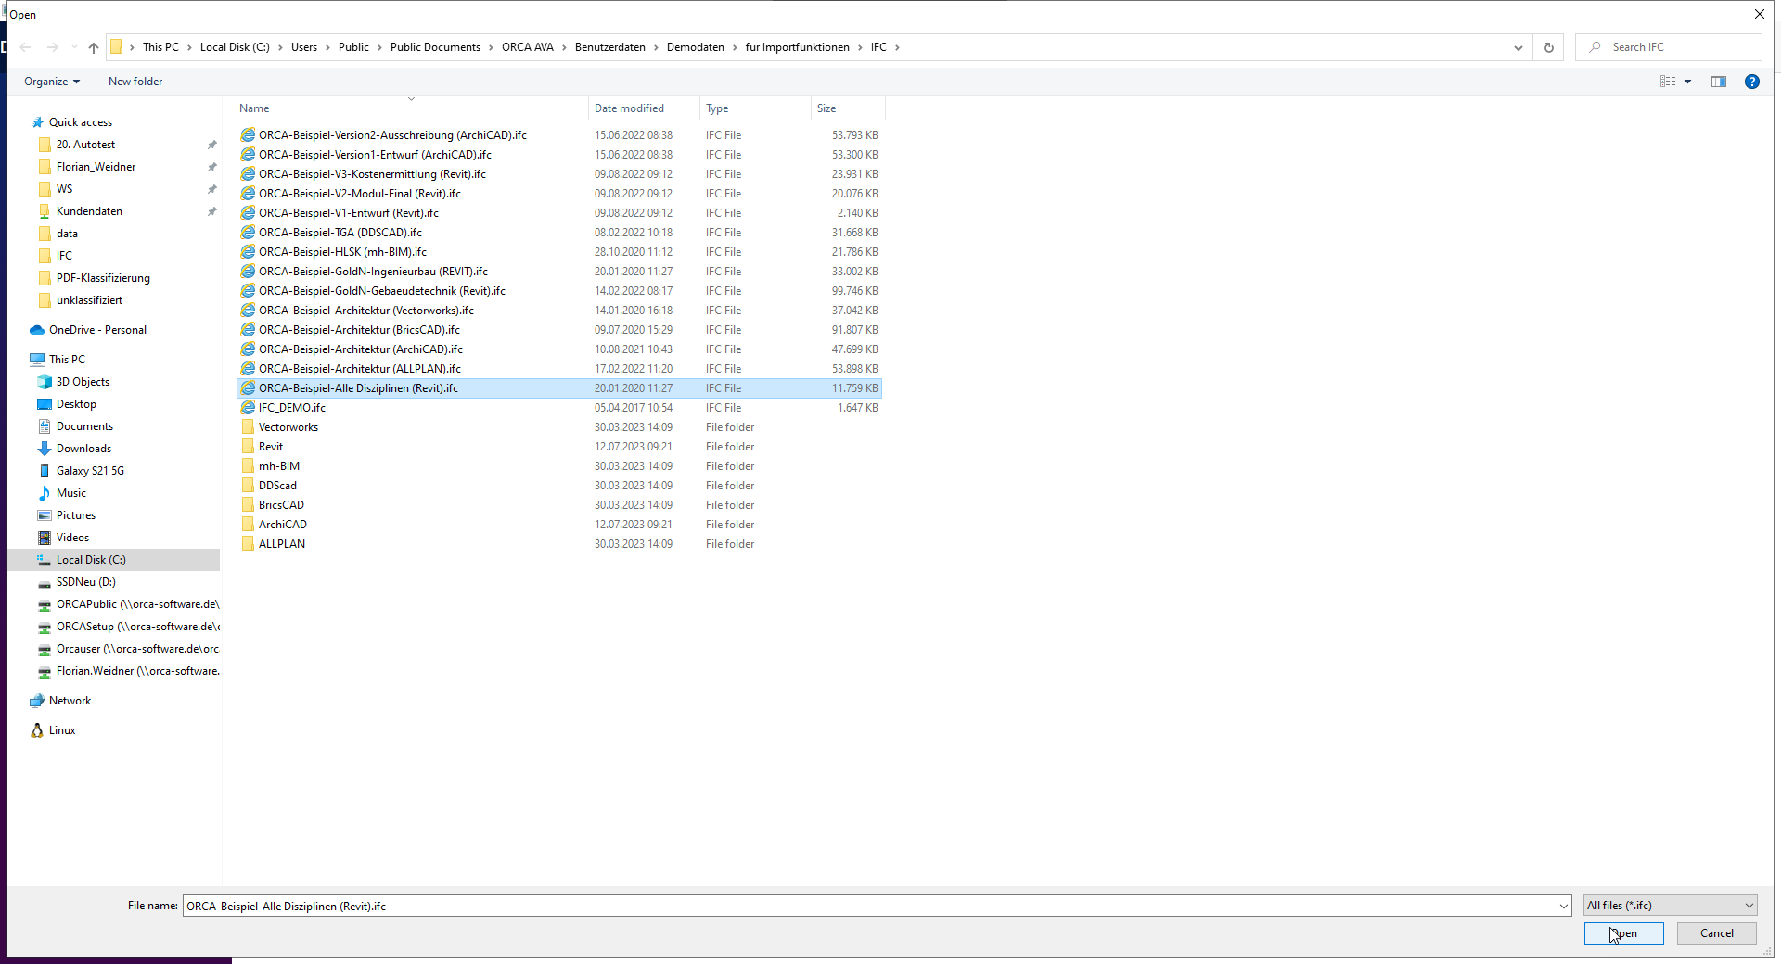

Slide 39
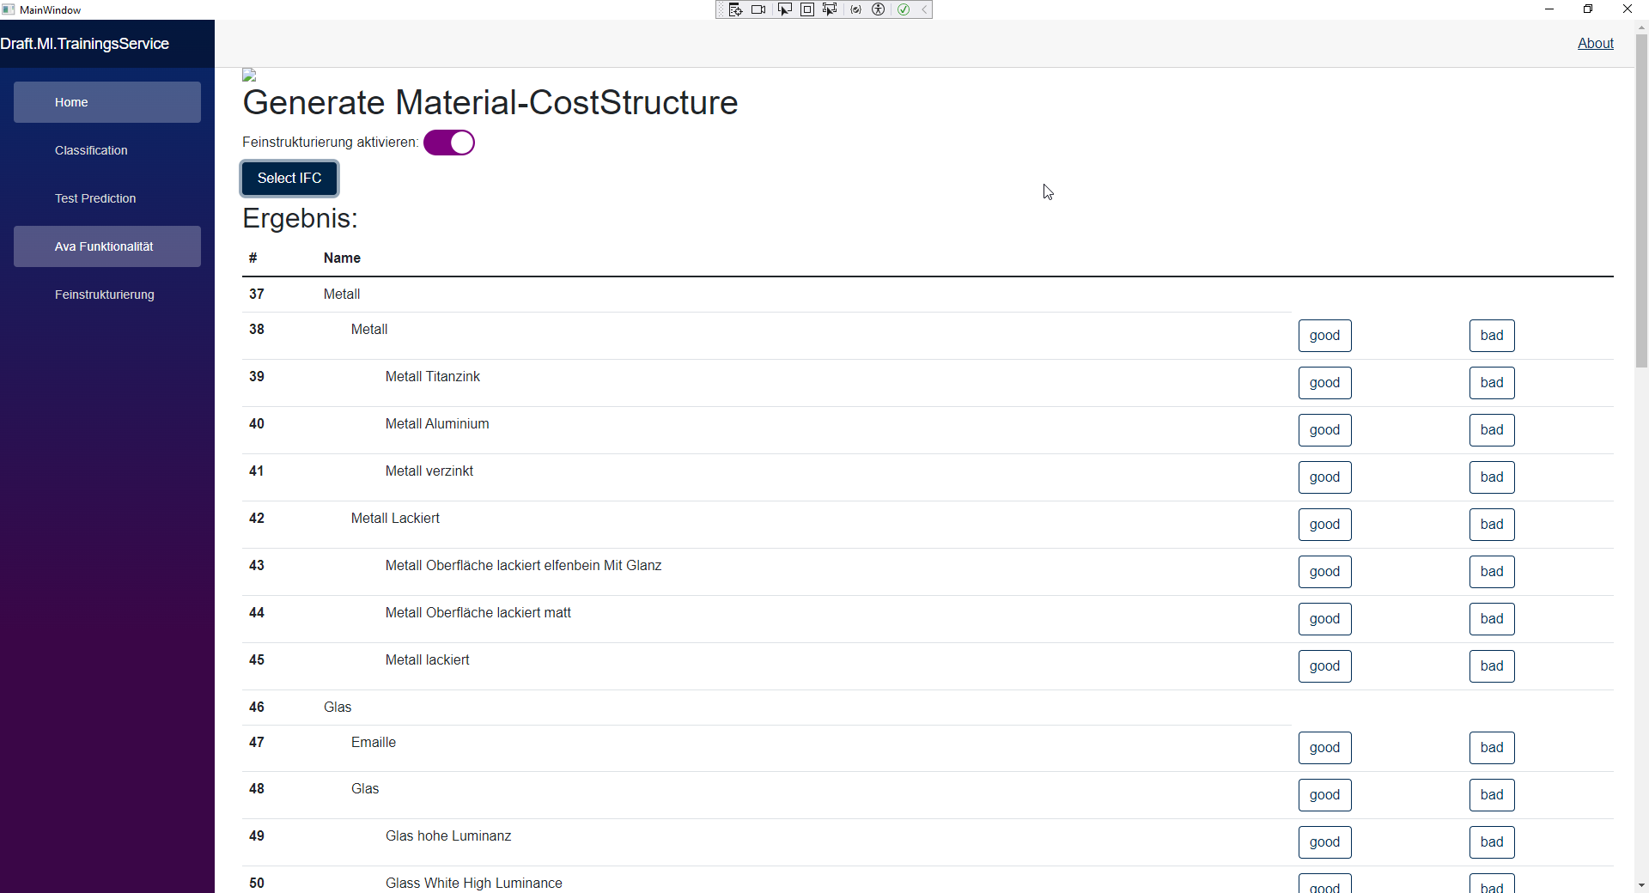

Slide 40
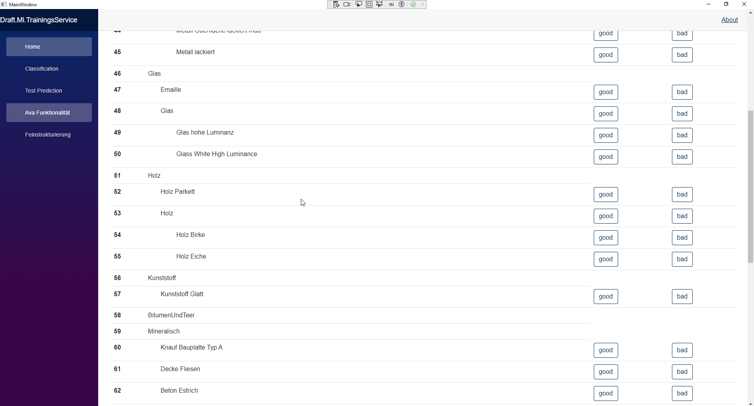

Slide 41
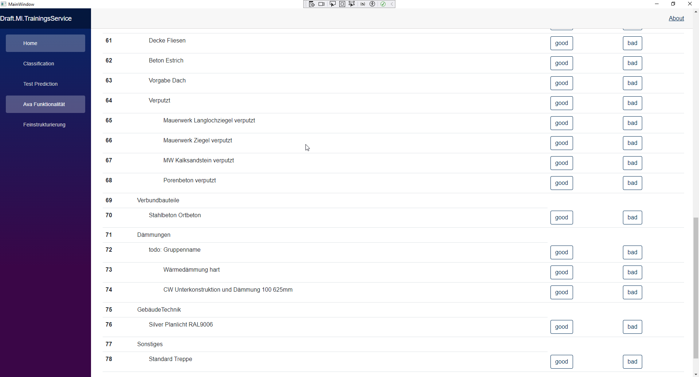

Slide 42
